Slide 1

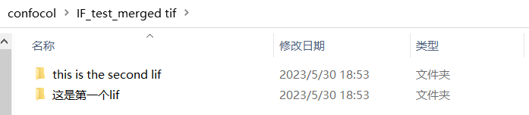
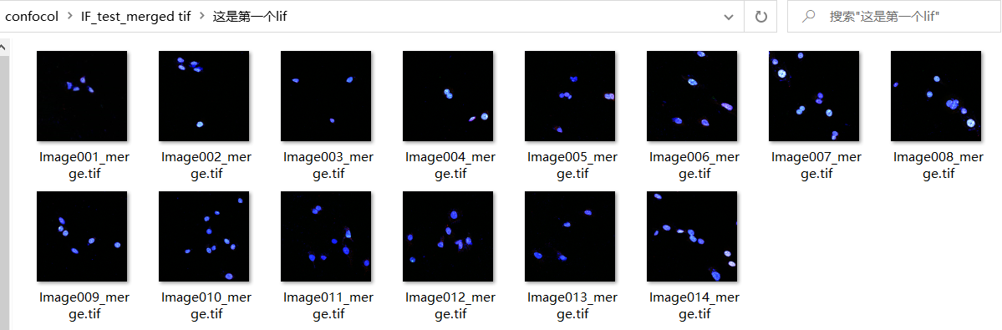
本教程针对如何使用脚本一键统计每个细胞的核内蛋白相对荧光强度。首先需要准备标准输入格式的文件夹，lif文件可以使用本大礼包里面“lif文件批量导出图片”文件夹里的合适的脚本（如下如图）。
这里IF_test_merged tif文件夹就是个标准格式的文件夹，里面有若干子文件夹，每个子文件及里有若干个merge后的tif格式的图片。注意：文件夹里面不能含有其它不包含merge图片的子文件夹或者文件！子文件夹里面一定要是merge后的tif格式的图片，里面不能包含单通道的图片，不能包含其它格式的图片，不能包含文件夹，不能包含其它格式的文件！

Slide 2

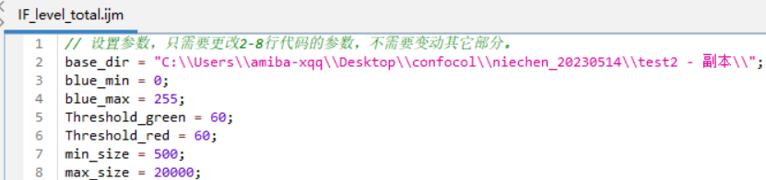
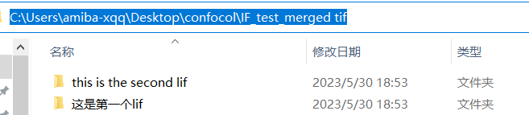
一共有三种Image J Macro脚本，从上往下分别是针对：只想统计green通道蛋白荧光强度；只想统计red通道蛋白荧光强度；想同时统计green/red通道蛋白荧光强度。以上三种场景，并且图片最多只能包含DAPI/red/green通道，如果还有640通道，可以联系我设计特定的脚本。另外图片必须包含DAPI对应的细胞核的通道，可以只含有单个red/green通道。后面将以第三个脚本举例子。
打开fiji，点击file-open，直接打开foci_total.ijm，language选择Image J Macro。这个代码只需要更改2-8行代码的参数（左图）。第二行参数是指定文件夹的路径，需要更改“”里面的内容，将蓝色区域的路径复制（右上），并替代上面“”内的字符串，并且需要将\改成\\，并在最后加上一个\\，即变成下面的状态（右下）。

Slide 3
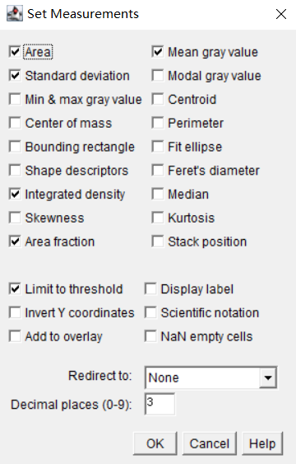
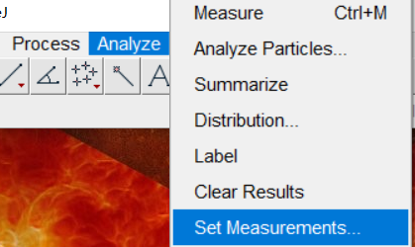
首先需要设定fiji软件自身参数，点击Analyze-set Measurements，得到新窗口，按照右图设置好，每次做IF荧光强度统计需要确认，这些参数没有变动。

Slide 4


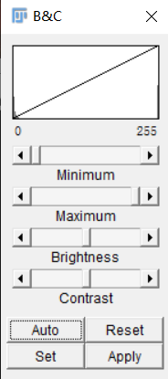
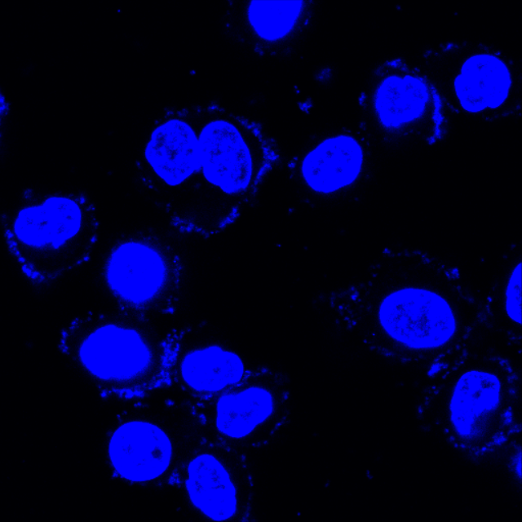
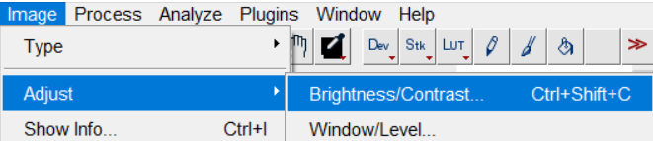
这个代码的思路是，先打开merge图片，然后split channel，分成blue/red/green三个通道，先选择blue的DAPI图片，调整图片对比度。这里可以随便打开一张这个图片的blue单通道（使用下面脚本可以得到所有通道的图片）。
点击Image-Adjust-Brightness/Contrast，得到B&C窗口。Minimum/maximum等四行都可以调整，直到
调整后DAPI的亮度较强，和背景能很好区别开，如下图荧光图。如果DAPI拍摄的时候，荧光已经很强了，那么基本不用调整这个参数，选用默认参数。这里注意B&C窗口中的左/右两个数字：0/255，分别是blue_min和blue_max的值。如果调整了对比度，记录B&C窗口中的左/右两个数字，分别将代码3/4行改成这两个数字。
注意，每行代码需要以分号结尾，不能删去分号。之后所有图片的DAPI都会按照这个对比度作调整。

Slide 5
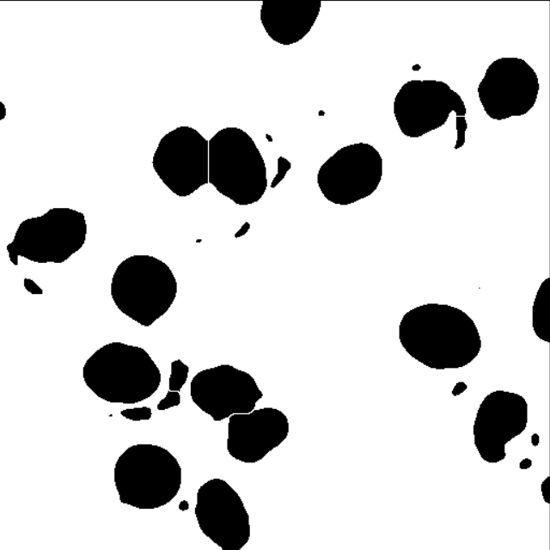
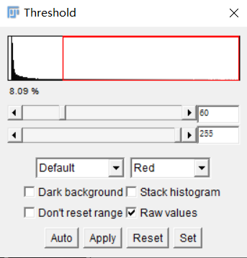
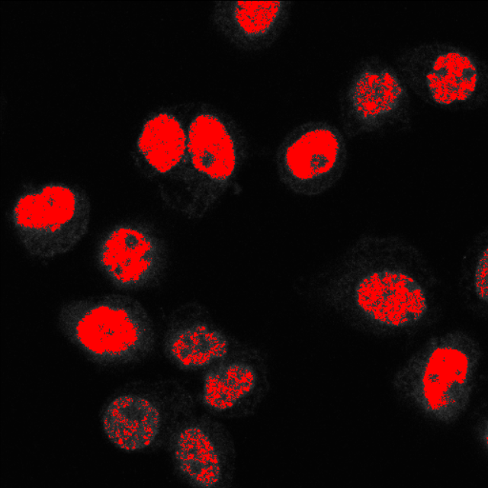

随后代码会处理blue通道的图片，并作watershed，将细胞核分开，细胞核成黑色，背景白色，如下，后面以
这个图的细胞核作为参照，分析每个分出的细胞核的foci个数。
之后分别处理green/red通道的图片，也是你需要打开一张对应的green/red通道的图片，点Image-type-8-bit，同时按ctrl-shift-T键，打开threshold窗口（左一），调整红圈中的值，即代码中5/6行中的参数，threshold_green/threshold_red分别是green/red通道设置的阈值参数，设置好后核内蛋白区域会标为红色，后面会按照红色区域判定荧光强度。减少这个参数，会缩小红色区域范围。建议使用默认参数。参数改完后不要删去分号，不然代码会报错，只能改变数字大小！

Slide 6
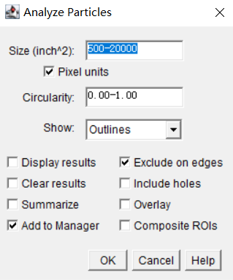
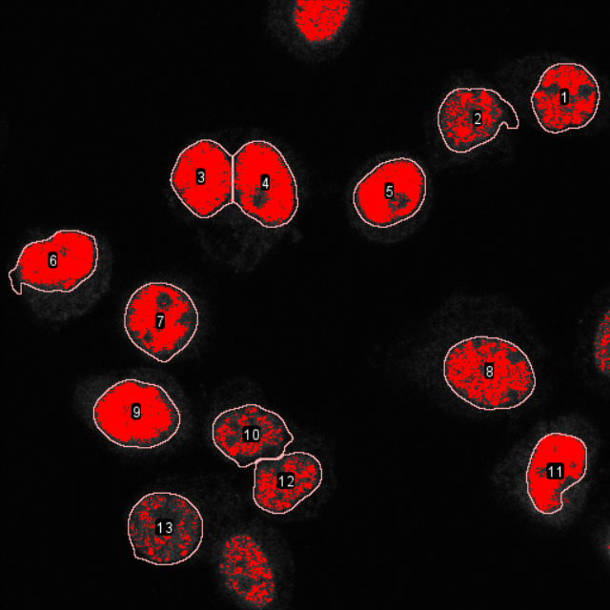
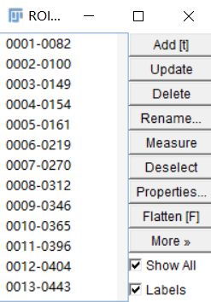

随后代码会选择刚刚watershed好的黑核白底的blue通道图片，并点击Analyze-Analyze Particles，得到一个窗口（左一），这里面Size里面的值500-20000分别是7/8行代码里的参数，是判定为细胞核的大小的下限和上限，若细胞核偏小可以将min_size的参数改小；若果细胞核偏大可以将max_size参数改大。点击OK，得到ROI mannger（左三），点击red/green通道图片，点击ROI mannger的show All，Lables，变成下图（右一）。

Slide 7
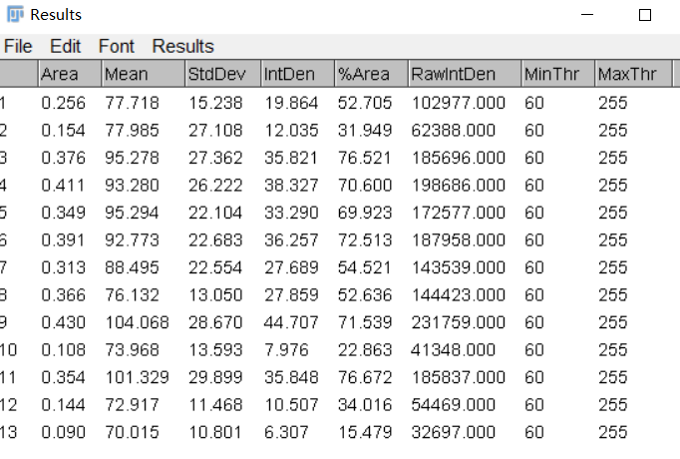
之后代码会点击ROI mannger的measure，得到Results窗口，并保存为_green_level/_red_level结尾的csv。这里第一列是细胞编号，然后IntDen是每个细胞核里green/red蛋白的相对荧光强度Integrated density，即IntDen那一列才是需要的信息。

Slide 8

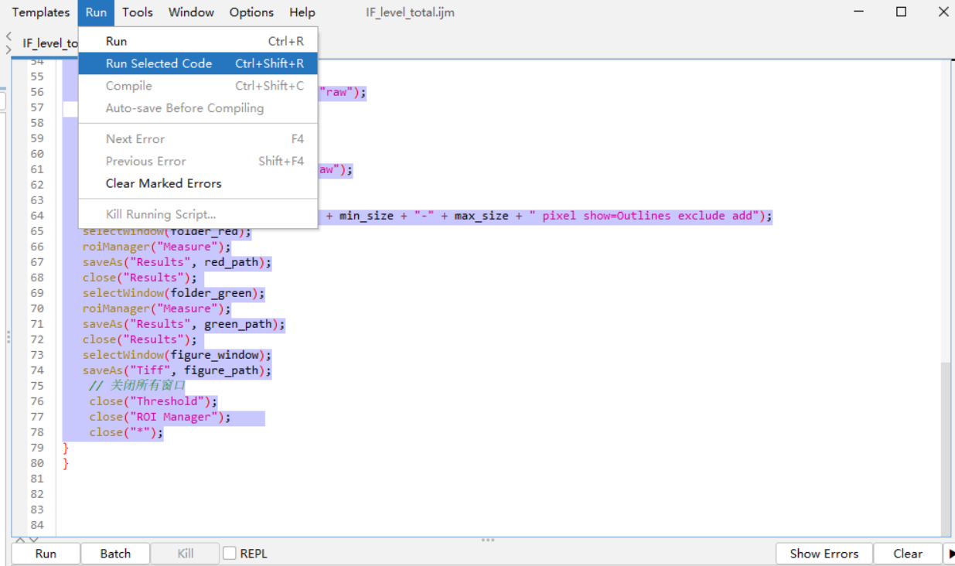
代码所有参数设置好后，可以先选择最后两个}以上的代码文本，点Run-Run selected Code，这样会分析第一个文件夹的第一张merge图片，每个图片会有_green_level/_red_level结尾的csv，一个_figure结尾的tif。Csv是这个图片的green/red蛋白核内相对荧光强度统计结果，tif中黑色标记了用来分析的单个细胞核的轮廓区域，里面是细胞编号。可以根据第一张图片效果再调整代码的参数。重新调整好参数后，需要将这3个tif/csv文件删去，并且关闭所有非代码的fiji窗口，全选代码文本，然后点击点击左下角的Run，直接跑所有代码文本。
因为软件有时候分细胞核不是那么好，可能会出现一个细胞核一分为二，或者两个细胞核分为一个的情况，或者分裂期染色体判定为核。所以需要人工再做调整。细胞核越清晰，边界越清除，并且不出现核融合，一般来说分核的效果还是很好的。
可以打开原merge图核对应的_figure结尾的tif图，参照后作删除，然后打开csv，将对应编号细胞那行删去。
删去某些行时，需要选择下方单元格上移，确保两列中间不会出现空格，不然后续R代码合并csv文件会报错。
调整好后，后续可以使用本大礼包提供的R语言代码，一键合并csv，然后导出每个子文件夹的所有细胞的蛋白荧光强度统计表。

